Slide 1
Note Generator 介面設計 版本一
2023/7/9
程式：何穎宣
美術：張瑀珊

Slide 2
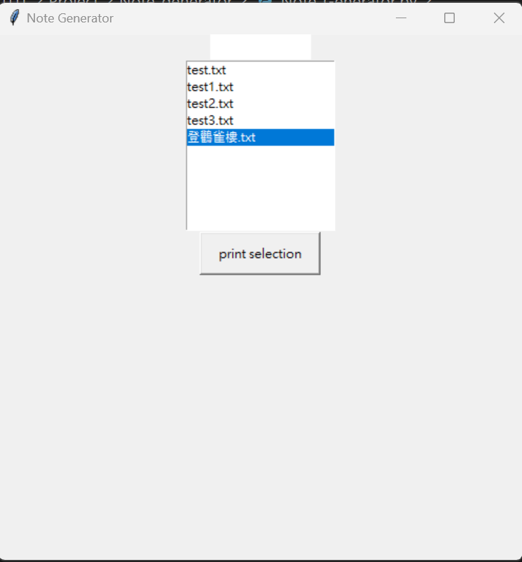
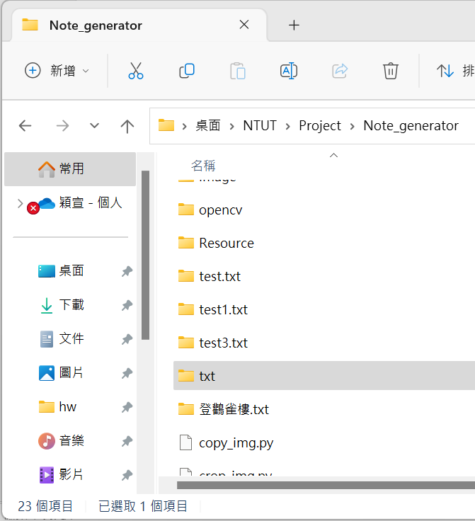
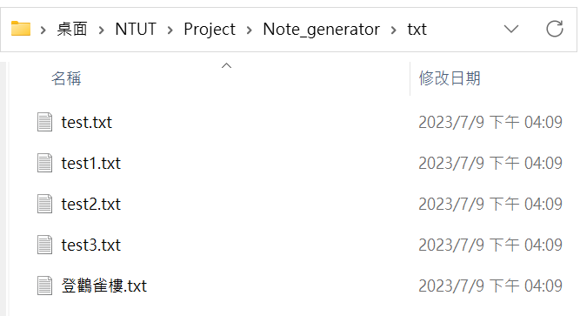
主函式
用來顯示選取的檔案名稱
初始為空白
按下 select 即顯示
Txt 中所有文件名稱
Select 按鈕
點選進入 txt 視窗
待辦清單
將生成的 test 資料夾再裝入 Generated_txt 資料夾中，避免與 txt 造成混淆。
將所有程式碼整理到 Source 資料夾中，避免版面混亂。
若 txt 選項太多，新增上下一頁功能鍵。

Slide 3
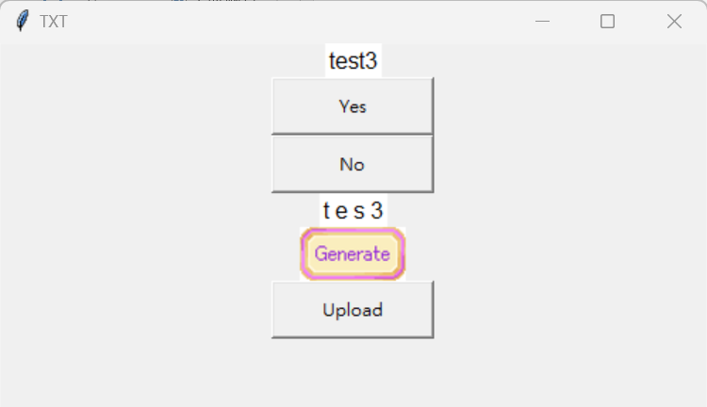
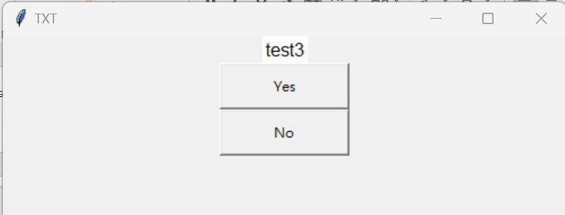
TXT 視窗
顯示內文
關閉 txt 視窗
進入 edit 視窗
顯示所需字符
進入 upload 視窗
注意事項： 還沒決定顯示內文跟顯示所需字符要不要分視窗(目前內容較少所以擺在一起看起來還行，開會時討論)

Slide 4
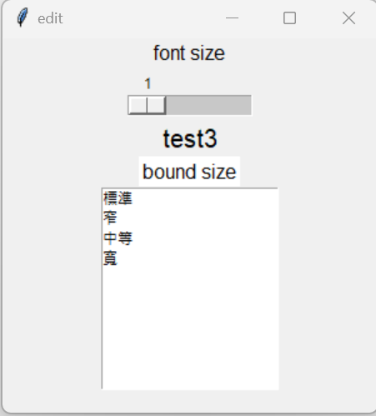
Edit 視窗
Edit 視窗
字體大小
字體預覽
版面配置
待辦清單
粗細字體。
字體顏色。
調整預覽畫面位置、大小、配置等。

Slide 5
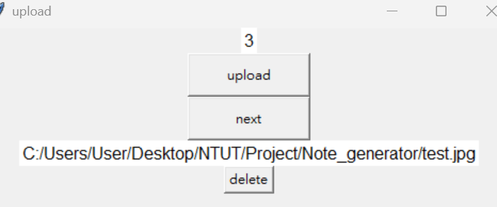
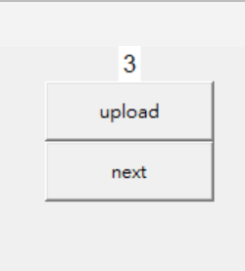
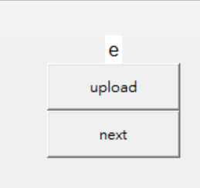
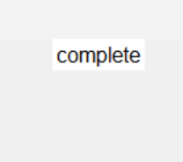
Upload 視窗
選取圖片檔
這邊的delete 要換成圖片叉叉
待辦清單
預覽選取圖片(每個選取的圖片)
Complete 的確認按鍵(點選後關閉視窗)

Slide 6
其他
視窗大小、顯示位置都需要規劃
Label 可以用內鍵的字體顏色大小背景等，再討論要用畫的或程式。
(Label ex：font size、bound size、內文預覽等單純顯示文字的東東)
目前已知所需元件：
Icon
滑軌、清單、按鈕
邊框、背景

Slide 7
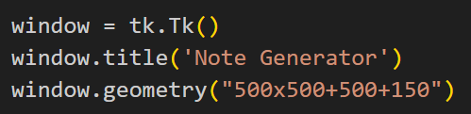
簡單程式
建立視窗
長 * 寬 + x 座標 + y 座標
建立 Label
背景顏色
字體顏色
字體與大小
顯示：分兩種 .pack( ) – 相對顯示(置中、照 pack 順序顯示)
.place(x = , y = ) - 絕對顯示(設左上角位置為xy座標)
建立 button

Slide 8
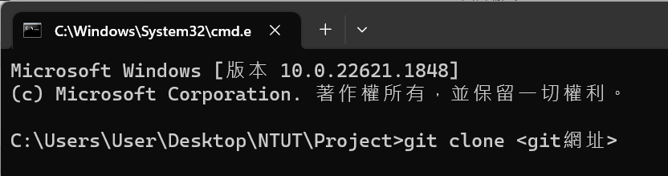
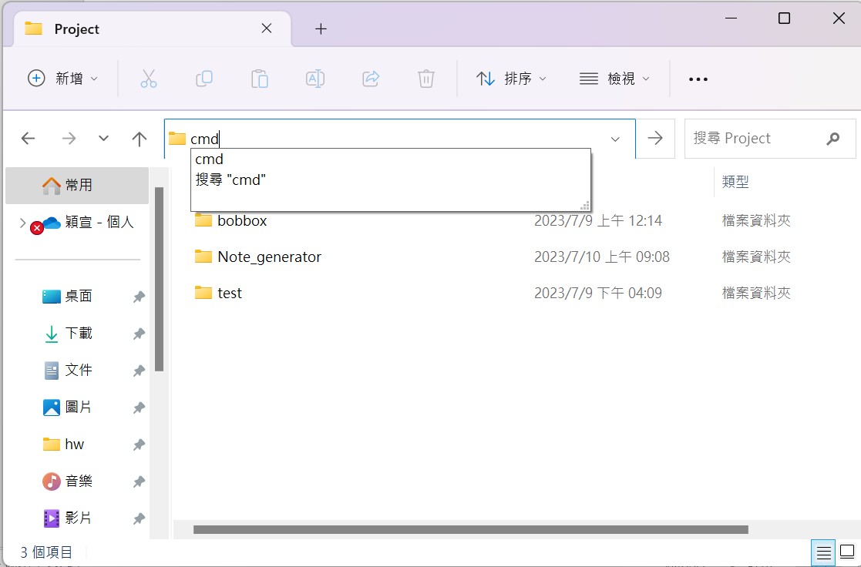
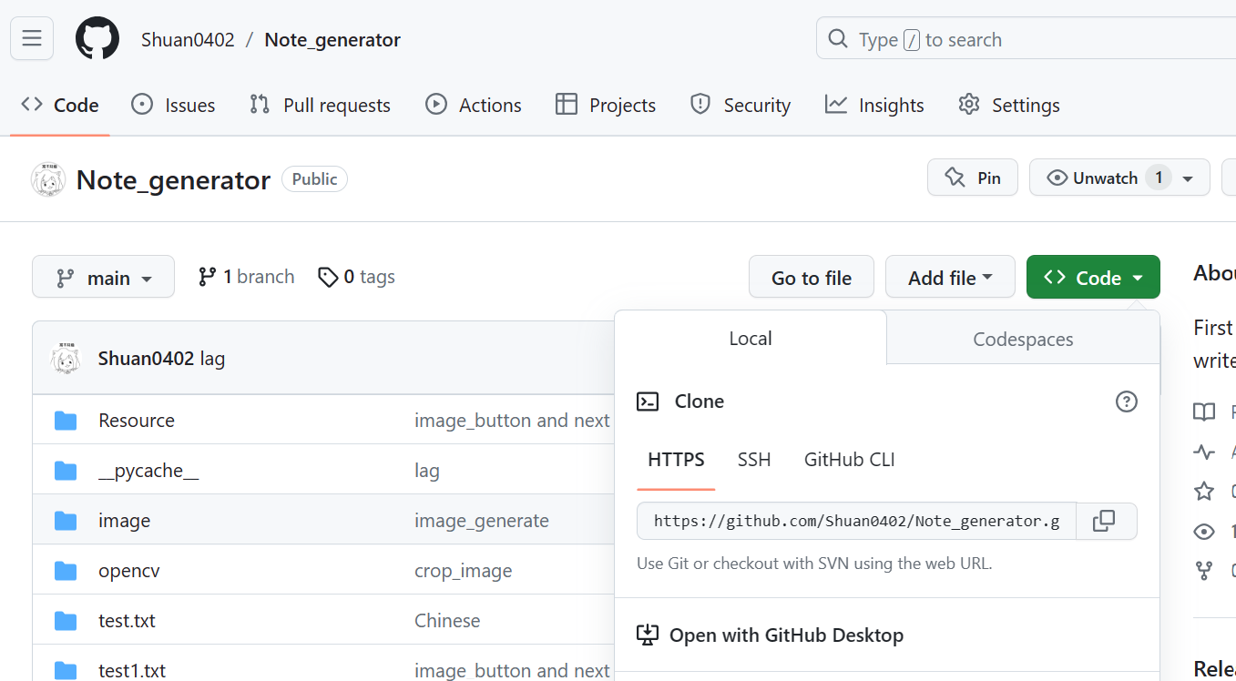
簡單 git 指令
有心力再學就好，可先直接在github頁面上傳。
指令：git clone
先在 cmd 小視窗安裝好 git
在指令資料夾下載檔案
在指定資料夾輸入cmd

Slide 9
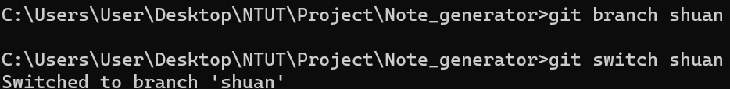
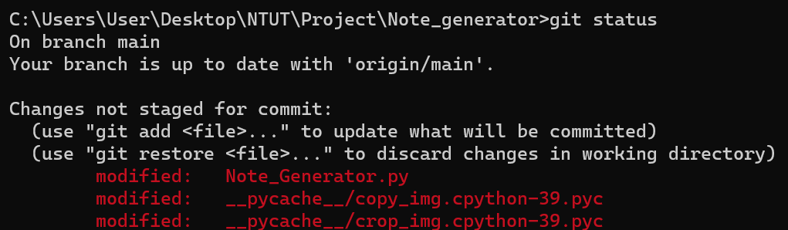
簡單 git 指令
新增並切換分支：
將圖片上傳或更動內容後，進行以下步驟上傳更新：
檢查更動的內容：
新增：git branch <分支名稱>
切換：git switch <分支名稱>
兩個以上的開發者必須要有分支，
不然 github更新會亂掉導致爆炸。
檢查：git status

Slide 10
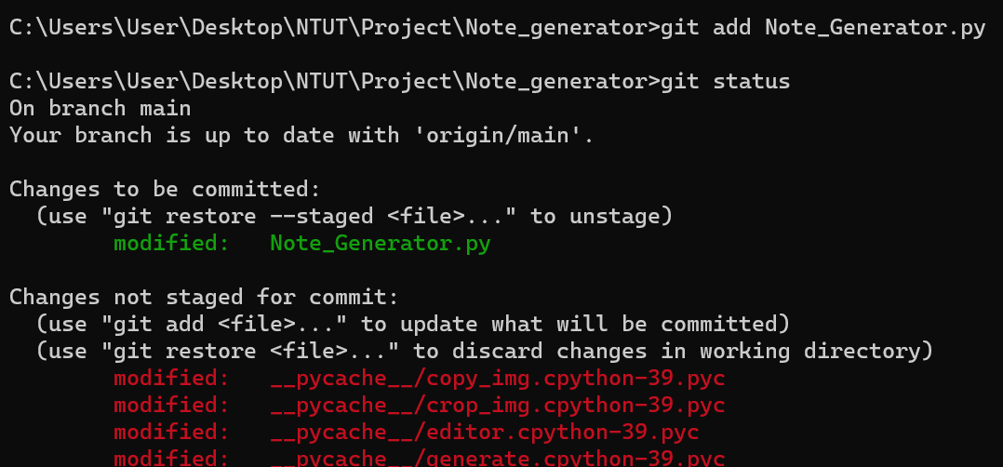
簡單 git 指令
新增更新
指令：git add <要新增的更新檔案>
已新增的會呈現綠色、
未新增的則是紅色。

Slide 11
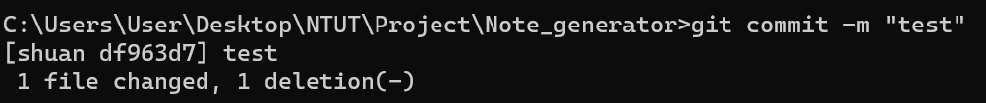
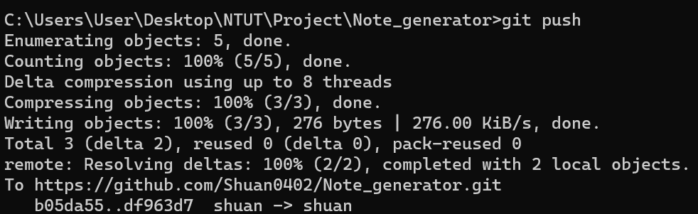
簡單 git 指令
儲存更新
上傳更新
指令：git commit –m “上傳註解”
指令：git push

Slide 12
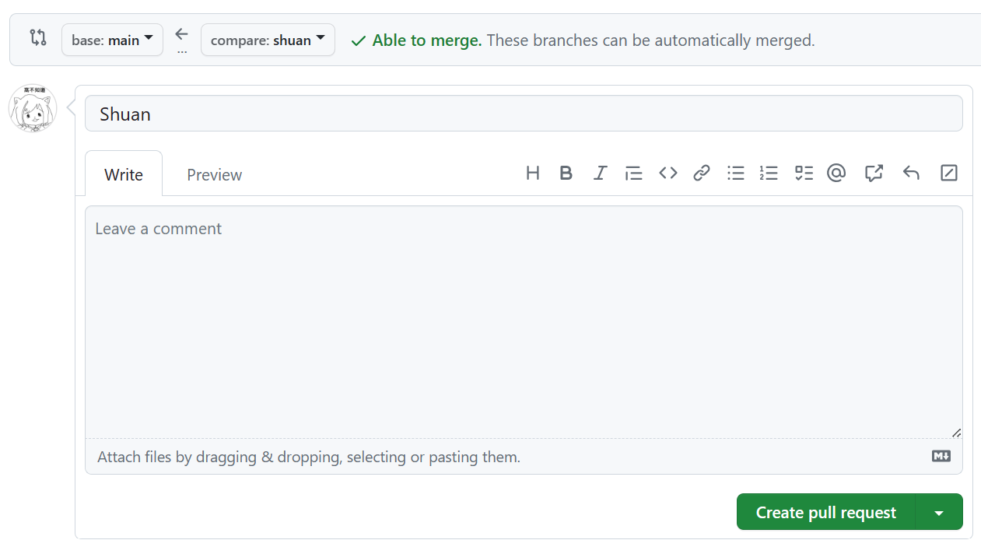
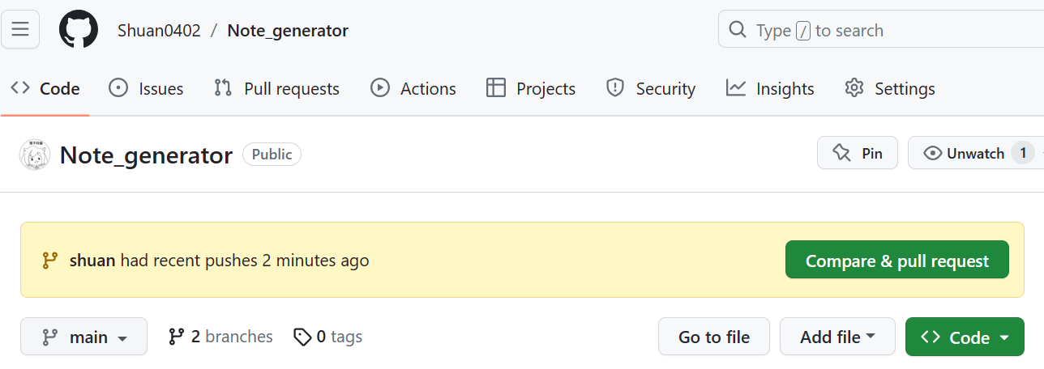
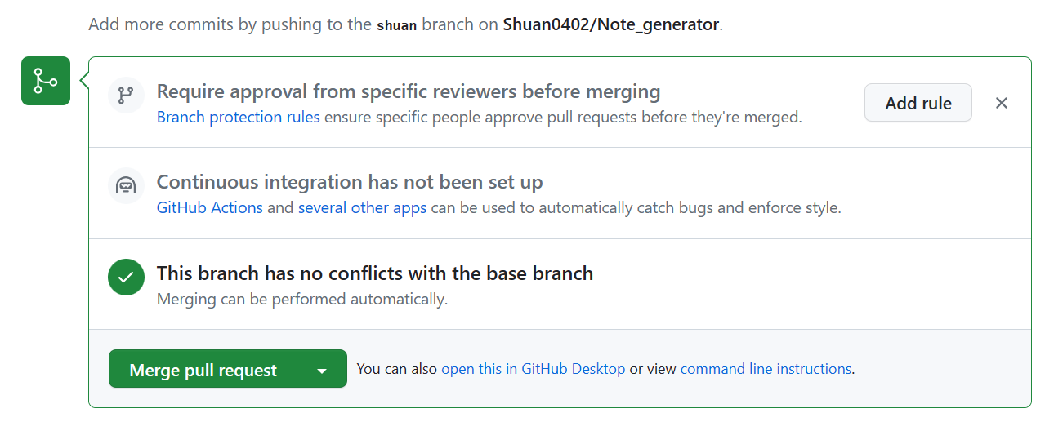
簡單 git 指令
如果只有上傳圖片就直接點選以下選項，
如果有更動到其他檔案的話跟我確認過再按。
(避免檔案衝突，會爆炸)
回到 github 網頁，點選

